Slide 1

Praktyka w Restauracji „Gościnna” w Kaletach.

Slide 2
Praktykę odbyłam w dniach 30 lipiec do 10 sierpień 2018 roku.

Slide 3
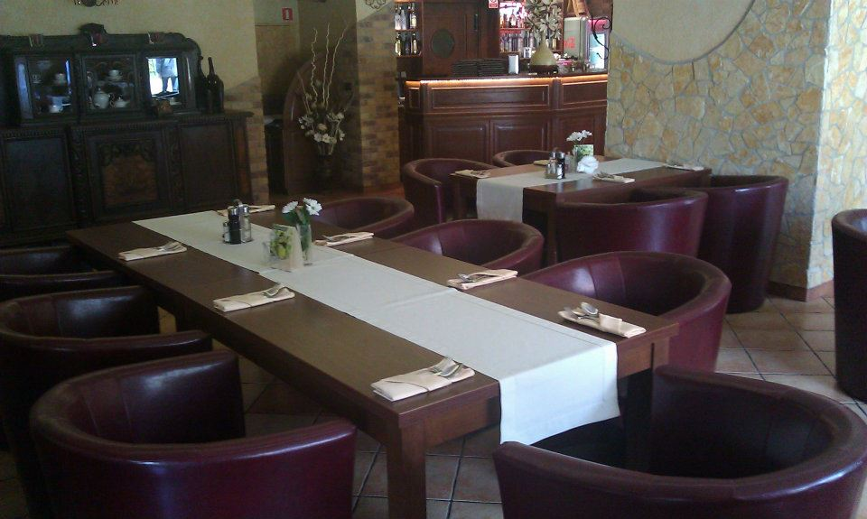
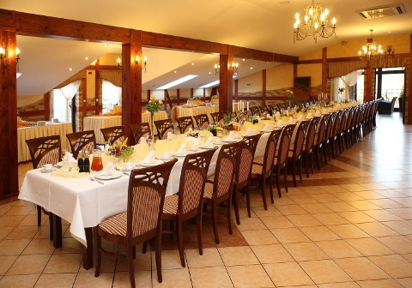

Slide 4
Restauracja także słynie m.in. z:
Przyjęć weselnych, komunijnych, okolicznościowych, firmowych czy styp.
Cateringu
Typowej tzw. „Garmażerki”

Slide 5
Kilka przykładowych kart menu.

Slide 6
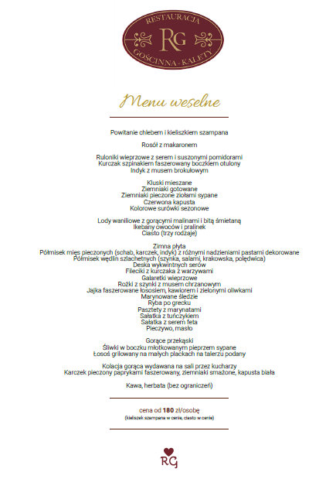

Slide 7
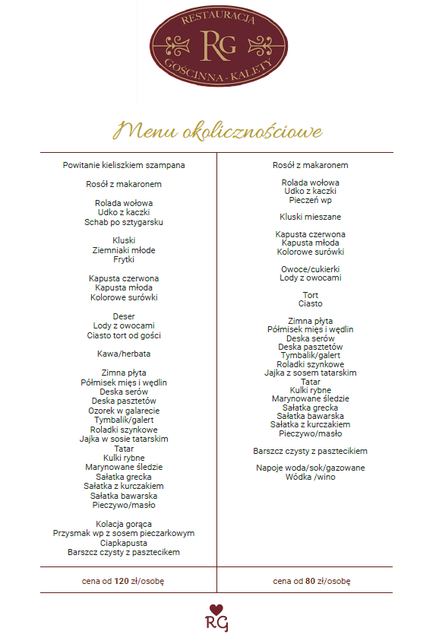

Slide 8
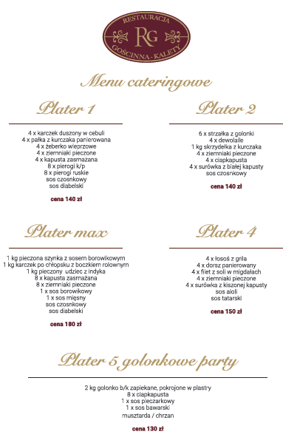

Slide 9
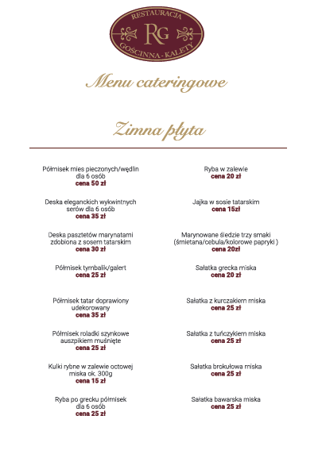

Slide 10
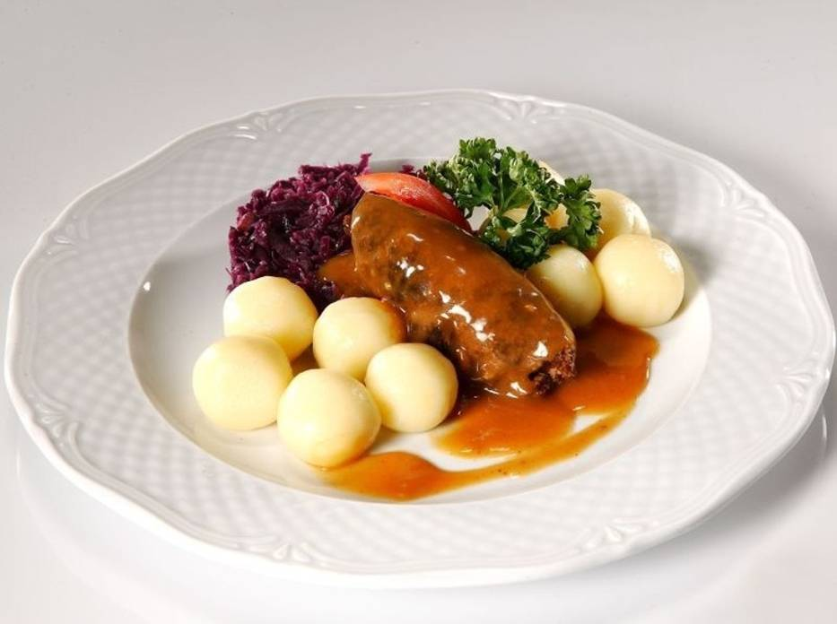
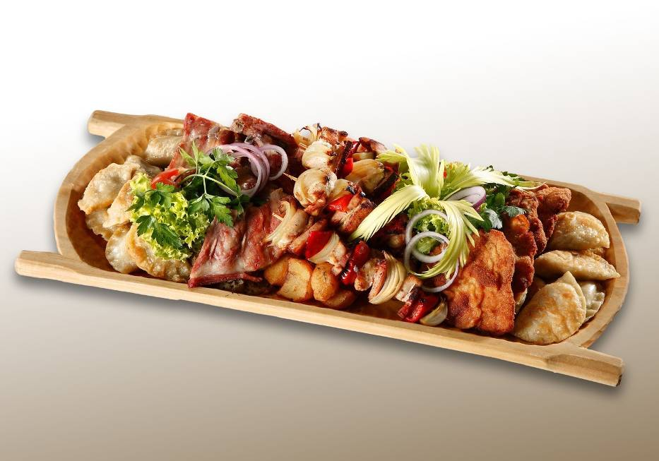
Potrawy:

Slide 11
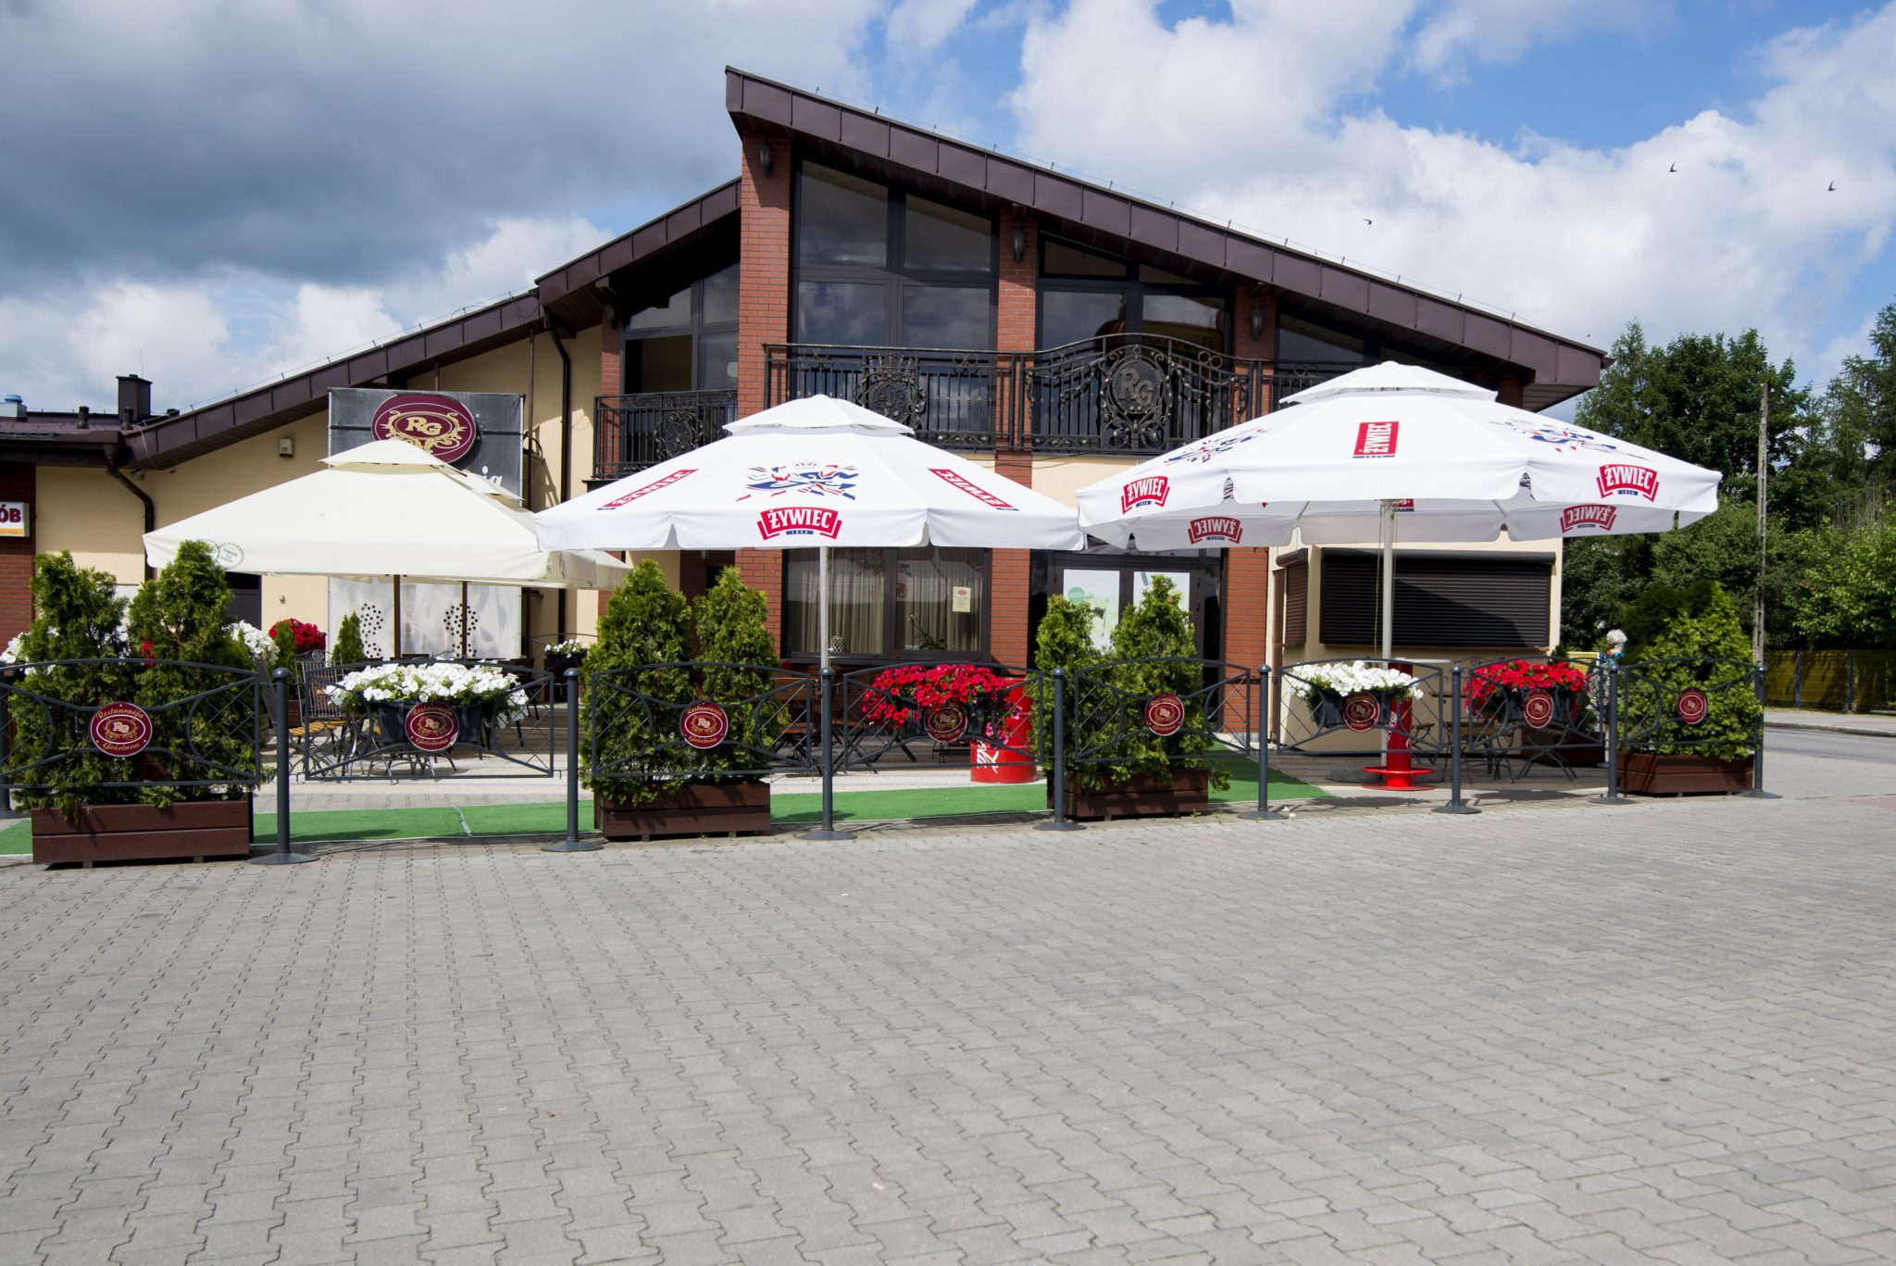

Slide 12
Dziękuję za uwagę.
Przygotowała Monika Mryka.

